Slide 1


Отчетная презентация проекта повышения эффективности
Организация процесса взыскания дебиторской задолженности в бюджет Крестецкого муниципального округа
ДОКЛАДЧИК:
Яковлев Сергей Анатольевич
Глава Крестецкого муниципального округа
ОРГАНИЗАЦИЯ:
Администрация Крестецкого муниципального округа Новгородской области
2025

Slide 2

КАРТОЧКА ПРОЕКТА
1. Вовлеченные лица и рамки проекта
2. Обоснование выбора
Заказчики процесса:
Глава Крестецкого муниципального округа Яковлев Сергей Анатольевич
Периметр проекта:
Комитет по имущественным и земельным отношениям Администрации Крестецкого муниципального округа; отдел бюджетного учета и отчетности Администрации Крестецкого муниципального округа; административно-правовое управление Администрации Крестецкого муниципального округа; комитет финансов Администрации Крестецкого муниципального округа.
Границы проекта:
От выявления должников с просроченной дебиторской задолженностью до закрытия работы с задолженностью (поступление средств в бюджет или списание безнадежной задолженности).
Владелец процесса:
Христофорова Ольга Валентиновна
Заместитель Главы администрации муниципального округа
Руководитель проекта:
Яковлев Сергей Анатольевич
Глава Крестецкого муниципального округа
Команда проекта:
Маркова Мария Сергеевна; Матвеева Людмила Владимировна; Ожерельева Ольга Николаевна; Сергачева Наталья Вячеславовна; Ухова Марианна Андреевна; Филиппова Наталья Алексеевна;
Описание проблемы:
1. Сокращение поступления доходов в бюджет округа.
2. Риски увеличения безнадежной к взысканию задолженности в связи с истечение срока исковой давности.
3. Длительный процесс взыскания просроченной дебиторской задолженности.
Ключевой риск:
Отсутствие возможности оперативно взыскать задолженность, несет в себе угрозу невыполнения социально значимых проектов муниципального округа.
3. Цели и плановый эффект
4. Ключевые события проекта
Показатель | База | Цель
Время процесса, раб.дн. | 14 рабочих дней | 10 рабочих дней
Количество претензий, направленных должникам, шт. | 20 | 100
Количество проведенных комиссии по выявлению и списания задолженности, шт. | 2 | 4
Количество направленных в суд заявлений о взыскании задолженности, шт. | 66 | 80
Снижение просроченной дебиторской задолженности, % | 1 | 10
Наименование | Начало | Окончание
Старт проекта | 10.02.2025
1. Диагностика и целевое состояние | 10.02.2025 | 10.03.2025
1.1. Разработка текущей карты процесса | 10.02.2025 | 19.02.2025
1.2. Сбор фактических данных | 10.02.2025 | 21.02.2025
1.3. Разработка целевой карты процесса | 24.02.2025 | 10.03.2025
1.4. Разработка плана мероприятий | 24.02.2025 | 10.03.2025
2. Реализация плана мероприятий по улучшению | 11.03.2025 | 10.04.2025
2.1. Совещание по защите подходов внедрения | 11.04.2025 | 11.04.2025
2.2. Внедрение мероприятий | 12.04.2025 | 10.04.2025
3. Анализ результатов и закрытие проекта | 11.04.2025 | 19.05.2025
3.1. Мониторинг достигнутых результатов | 11.04.2025 | 10.05.2025
3.2. Оформление карты достигнутого состояния процесса | 11.05.2025 | 11.05.2025
3.3. Разработка стандарта/норматива и тиражирование | 12.05.2025 | 16.05.2025
3.4. Закрытие проекта (отчет руководителю) | 17.05.2025 | 19.05.2025

Slide 3






КАРТА ТЕКУЩЕГО СОСТОЯНИЯ ПРОЦЕССА
Время протекания процесса:
14 рб.дн
Проблемы:
1. Отсутствие персональных данных (паспортные данные, СНИЛС, ИНН, контактный телефон т п.п) - в некоторых случаях, при совершении актов гражданского состояния
2. отсутствие реестра договоров (электронного)
3. Возврат документов на доработку
Вход
1
1 рб.дн
2
1 рб.дн
3
3 рб.дн
Главный специалист отдела по бухгалтерскому учёту и отчетности
Главный специалист отдела по бухгалтерскому учёту и отчетности
Комитет по имущественным и земельным отношениям
0,5 рб.дн
0,5 рб.дн
0,5 рб.дн
Организация процесса взыскания дебиторской задолженности в бюджет Крестецкого муниципального округа
Выявление задолженности
Формирование запроса в КУМИ о предоставлении копий документов (договора)
Подготовка скан-копий договоров и передача в отдел по бухгалтерскому учету
НЕТ
1,2
НЕТ
1,2
НЕТ
2
3
4
3 рб.дн
5
1 рб.дн
6
1 рб.дн
7
2 рб.дн
специалист Отдела бух учета
Главный специалист отдела по бухгалтерскому учёту и отчетности
Главный специалист административно-правового управления
Главный специалист отдела по бухгалтерскому учёту и отчетности
1 рб.дн
0,5 рб.дн
0,5 рб.дн
0,5 рб.дн
Формирование пакета документов (запросы)
Формирование пакета документов в суд (справки для суда)
проверка документов
исправление замечаний
Легенда:
2
2
Проблема
Решение
Возврат к предыдущему этапу
НЕТ
3 ч
НЕТ
НЕТ
НЕТ
НЕТ
3
Длительность
по регламенту
Длительность
по регламенту

Slide 4
КАРТА ТЕКУЩЕГО СОСТОЯНИЯ ПРОЦЕССА
Время протекания процесса:
14 рб.дн
Проблемы:
1. Отсутствие персональных данных (паспортные данные, СНИЛС, ИНН, контактный телефон т п.п) - в некоторых случаях, при совершении актов гражданского состояния
2. отсутствие реестра договоров (электронного)
3. Возврат документов на доработку
8
1 рб.дн
Выход
Главный специалист административно-правового управления
0,5 рб.дн
проверка документов и направление в суд
передача документов для доставки в суд
НЕТ
Легенда:
2
2
Проблема
Решение
Возврат к предыдущему этапу
НЕТ
3 ч
Длительность
по регламенту
Длительность
по регламенту

Slide 5
СБОР ФАКТИЧЕСКИХ ДАННЫХ ПРОЦЕССА

Slide 6
АНАЛИЗ И РЕШЕНИЕ ПРОБЛЕМ
n/n | Проблема | Причина | Решение
1 | Ненаполненность электронной базы договоров, в т.ч. ранее заключенных | Отсутствие договоров (ранее заключенных) в электронном виде в отделе по бухгалтерскому учёту | 1. Актуализация реестра действующих (ранее заключенных) договоров 2. Формирование электронного архива договоров
2 | Недостаточно эффективное взаимодействие структурных подразделений администрации | Неконструктивная коммуникация, рассинхронизация процессов | Разработка распоряжения администрации "Об утверждении порядка взаимодействия структурных подразделений Администрации Крестецкого муниципального округа по реализации полномочий по взысканию дебиторской задолженности по платежам в бюджет, пеням и штрафам по ним".
3 | Снижение дисциплины населения по внесению арендных платежей | Отсутствие актуальной информации для населения об изменении в реквизитах для перечисления платежей | 1) Проведение информационной работы с населением. 2) Проведение заседаний комиссии по увеличению поступлений доходов в бюджет Крестецкого муниципального округа, с приглашением неплательщиков. 3) Установление причин образования долга с целью дальнейшего урегулирования вопроса погашения задолженности (рассрочка, отсрочка платежей). 4) Внедрение электронной отправки квитанций об оплате 5) Внедрение обмена данных с электронной системой ГИС ГМП, платежной системой СБЕРБАНК
4 | Наличие просроченной дебиторской задолженности населения по платежам с истекшим сроком исковой давности | Возвращение судебных приказов, исполнительных документов с ФССП без исполнения (ввиду невозможности взыскания). | 1) Списание задолженности, имеющей признаки нереальной к взысканию, по решению соответствующих комиссий.

Slide 7
КАРТА ЦЕЛЕВОГО СОСТОЯНИЯ ПРОЦЕССА
Время протекания процесса:
10 рб.дн
Предлагаемые решения:
1. 1. Актуализация реестра действующих (ранее заключенных) договоров
2. Формирование электронного архива договоров
2. Разработка распоряжения администрации "Об утверждении порядка взаимодействия структурных подразделений Администрации Крестецкого муниципального округа по реализации полномочий по взысканию дебиторской задолженности по платежам в бюджет, пеням и штрафам по ним".
3. 1) Проведение информационной работы с населением.
2) Проведение заседаний комиссии по увеличению поступлений доходов в бюджет Крестецкого муниципального округа, с приглашением неплательщиков.
3) Установление причин образования долга с целью дальнейшего урегулирования вопроса погашения задолженности (рассрочка, отсрочка платежей).
4) Внедрение электронной отправки квитанций об оплате
5) Внедрение обмена данных с электронной системой ГИС ГМП, платежной системой СБЕРБАНК
4. 1) Списание задолженности, имеющей признаки нереальной к взысканию, по решению соответствующих комиссий.
Вход
1
1 рб.дн
2
2 рб.дн
3
2 рб.дн
Главный специалист отдела по бухгалтерскому учёту и отчетности
Главный специалист отдела по бухгалтерскому учёту и отчетности
специалист комитета имущественных и земельных отношений
0,5 рб.дн
0,5 рб.дн
0,5 рб.дн
Организация процесса взыскания дебиторской задолженности в бюджет Крестецкого муниципального округа
Выявление задолженности
Формирование запроса в КУМИ о предоставлении недостающих документов в электронном реестре
Формирование пакета документов и предоставление в отдел бух учета
НЕТ
2,4,3,5
НЕТ
1,2
НЕТ
4
2 рб.дн
5
1 рб.дн
6
2 рб.дн
Выход
Главный специалист отдела по бухгалтерскому учёту и отчетности
Главный специалист административно-правового управления
Главный специалист административно-правового управления
0,5 рб.дн
0,5 рб.дн
0,5 рб.дн
Формирование пакета документов в суд (справки для суда)
проверка документов
проверка документов и направление в суд
передача документов для доставки в суд
Легенда:
2
2
Проблема
Решение
Возврат к предыдущему этапу
НЕТ
3 ч
НЕТ
4
НЕТ
НЕТ
Длительность
по регламенту
Длительность
по регламенту

Slide 8
ПЛАН МЕРОПРИЯТИЙ
пп | Задача, Ответственный | План | Факт | Замечания | Статус
1 | 1) Проведение информационной работы с населением.2) Проведение заседаний комиссии по увеличению поступлений доходов в бюджет Крестецкого муниципального округа. 3) В ходе работы с должниками выявление уважительных причин образования долга - с целью дальнейшего урегулирования вопроса погашения задолженности (Ответственный: Филиппова Наталья Алексеевна) | 01.03.2025 | 01.03.2025 |  | ●
2 | Разработка распоряжения администрации "Об утверждении порядка взаимодействия структурных подразделений Администрации Крестецкого муниципального округа по реализации полномочий по взысканию дебиторской задолженности по платежам в бюджет, пеням и штрафам по ним". (Ответственный: Ожерельева Ольга Николаевна) | 01.05.2025 | 01.05.2025 |  | ●
3 | Списание задолженности, имеющей признаки нереальной к взысканию, по решению соответствующих комиссий. (Ответственный: Маркова Мария Сергеевна) | 01.05.2025 | 01.05.2025 |  | ●
4 | 1. Актуализация реестра действующих (ранее заключенных) договоров 2. Формирование электронного архива договоров (Ответственный: Маркова Мария Сергеевна) | 12.05.2025 | 12.05.2025 |  | ●
5 | 1. Внедрение электронной отправки квитанций об оплате 2. Внедрение обмена данных с электронной системой ГИС ГМП, платежной системой СБЕРБАНК (Ответственный: Маркова Мария Сергеевна) | 12.05.2025 | 12.05.2025 |  | ●

Slide 9
МОНИТОРИНГ ДОСТИГНУТЫХ РЕЗУЛЬТАТОВ

Slide 10
КАРТА ДОСТИГНУТОГО СОСТОЯНИЯ ПРОЦЕССА
Время протекания процесса:
10 рб.дн
Решения:
Вход
1
1 рб.дн
2
2 рб.дн
3
2 рб.дн
Главный специалист отдела по бухгалтерскому учёту и отчетности
Главный специалист отдела по бухгалтерскому учёту и отчетности
специалист комитета имущественных и земельных отношений
0,5 рб.дн
0,5 рб.дн
0,5 рб.дн
Организация процесса взыскания дебиторской задолженности в бюджет Крестецкого муниципального округа
Выявление задолженности
Формирование запроса в КУМИ о предоставлении недостающих документов в электронном реестре
Формирование пакета документов и предоставление в отдел бух учета
НЕТ
2,4,3,5
НЕТ
1,2
НЕТ
4
2 рб.дн
5
1 рб.дн
6
2 рб.дн
Выход
Главный специалист отдела по бухгалтерскому учёту и отчетности
Главный специалист административно-правового управления
Главный специалист административно-правового управления
0,5 рб.дн
0,5 рб.дн
0,5 рб.дн
Формирование пакета документов в суд (справки для суда)
проверка документов
проверка документов и направление в суд
передача документов для доставки в суд
Легенда:
2
2
Проблема
Решение
Возврат к предыдущему этапу
НЕТ
3 ч
НЕТ
4
НЕТ
НЕТ
Длительность
по регламенту
Длительность
по регламенту

Slide 11
РЕЗУЛЬТАТЫ ПРОЕКТА
пп | Показатель | База | Цель | Факт | Комментарий
1 | Время процесса, раб.дн. | 14 рабочих дней | 10 рабочих дней | 10 рабочих дней
2 | Количество претензий, направленных должникам, шт. | 20 | 100 | 100
3 | Количество проведенных комиссии по выявлению и списания задолженности, шт. | 2 | 4 | 4
4 | Количество направленных в суд заявлений о взыскании задолженности, шт. | 66 | 80 | 80
5 | Снижение просроченной дебиторской задолженности, % | 1 | 10 | 10 | Просроченная задолженность сократилась на 257,0 тыс. рублей.
Решение:
Закрыть проект
Комментарии к решению:
Закрыть проект

Slide 12
ПРИЛОЖЕНИЯ
ПРИЛОЖЕНИЯ

Slide 13
ПРИЛОЖЕНИЯ - КОМАНДА ПРОЕКТА
ВЛАДЕЛЕЦ ПРОЦЕССА
РУКОВОДИТЕЛЬ ПРОЕКТА
Христофорова Ольга Валентиновна
Заместитель Главы администрации муниципального округа
Яковлев Сергей Анатольевич
Глава Крестецкого муниципального округа
КОМАНДА ПРОЕКТА
Маркова Мария Сергеевна
Главный специалист отдела бухгалтерского учета и отчетности Администрации муниципального округа
Матвеева Людмила Владимировна
Начальник отдела бюджетного учёта и отчётности, главный бухгалтер комитета финансов Администрации Крестецкого муниципального округа
Ожерельева Ольга Николаевна
Начальник административно - правового управления Администрации муниципального округа
Сергачева Наталья Вячеславовна
Начальник отдела бухгалтерского учета и отчетности, главный бухгалтер Администрации муниципального округа
Ухова Марианна Андреевна
Председатель комитета по имущественным и земельным отношениям Администрации муниципального округа
Филиппова Наталья Алексеевна
Председатель комитета финансов Администрации Крестецкого муниципального окргуа

Slide 14
ПРИЛОЖЕНИЯ - ЭФФЕКТ ОТ МЕРОПРИЯТИЙ
n/n | Наименование мероприятия | Эффект от мероприятия
1 | Актуализация реестра действующих (ранее заключенных) договоров | Реестр договоров в программном комплексе "Барс-имущество" позволяет быстро находить договора и формировать отчетность
2 | Формирование электронного архива договоров | В актуальном виде поддерживаются данные о всех действиях договорах при работе в программном комплексе "Барс-имущество"
3 | 1) Проведение информационной работы с населением. 2) Проведение заседаний комиссии по увеличению поступлений доходов в бюджет Крестецкого муниципального округа, с приглашением неплательщиков. | По результатам заседания комиссии увеличение поступлений доходов в бюджет Крестецкого муниципального округа составило 858,0 тыс. рублей
4 | Установление причин образования долга с целью дальнейшего урегулирования вопроса погашения задолженности (рассрочка, отсрочка платежей). | Проводится мониторинг задолженности в отношении договоров аренды земельных участков, по которым ошибочно начислялись платежи. Сокращение в результате перерасчета составило 358,0 тыс. рублей.
5 | Внедрение электронной отправки квитанций об оплате; внедрение обмена данных с электронной системой ГИС ГМП, платежной системой СБЕРБАНК | Электронный документооборот, снижение расходов на приобретение конвертов, бумаги и заправку картриджей на 80,0 тыс. рублей
6 | Списание задолженности, имеющей признаки нереальной к взысканию, по решению соответствующих комиссий. | Проведен мониторинг по признанию нереальной к взысканию просроченной дебиторской задолженности, в результате выявлена задолженность на сумму 96,0 тыс. рублей.

Slide 15
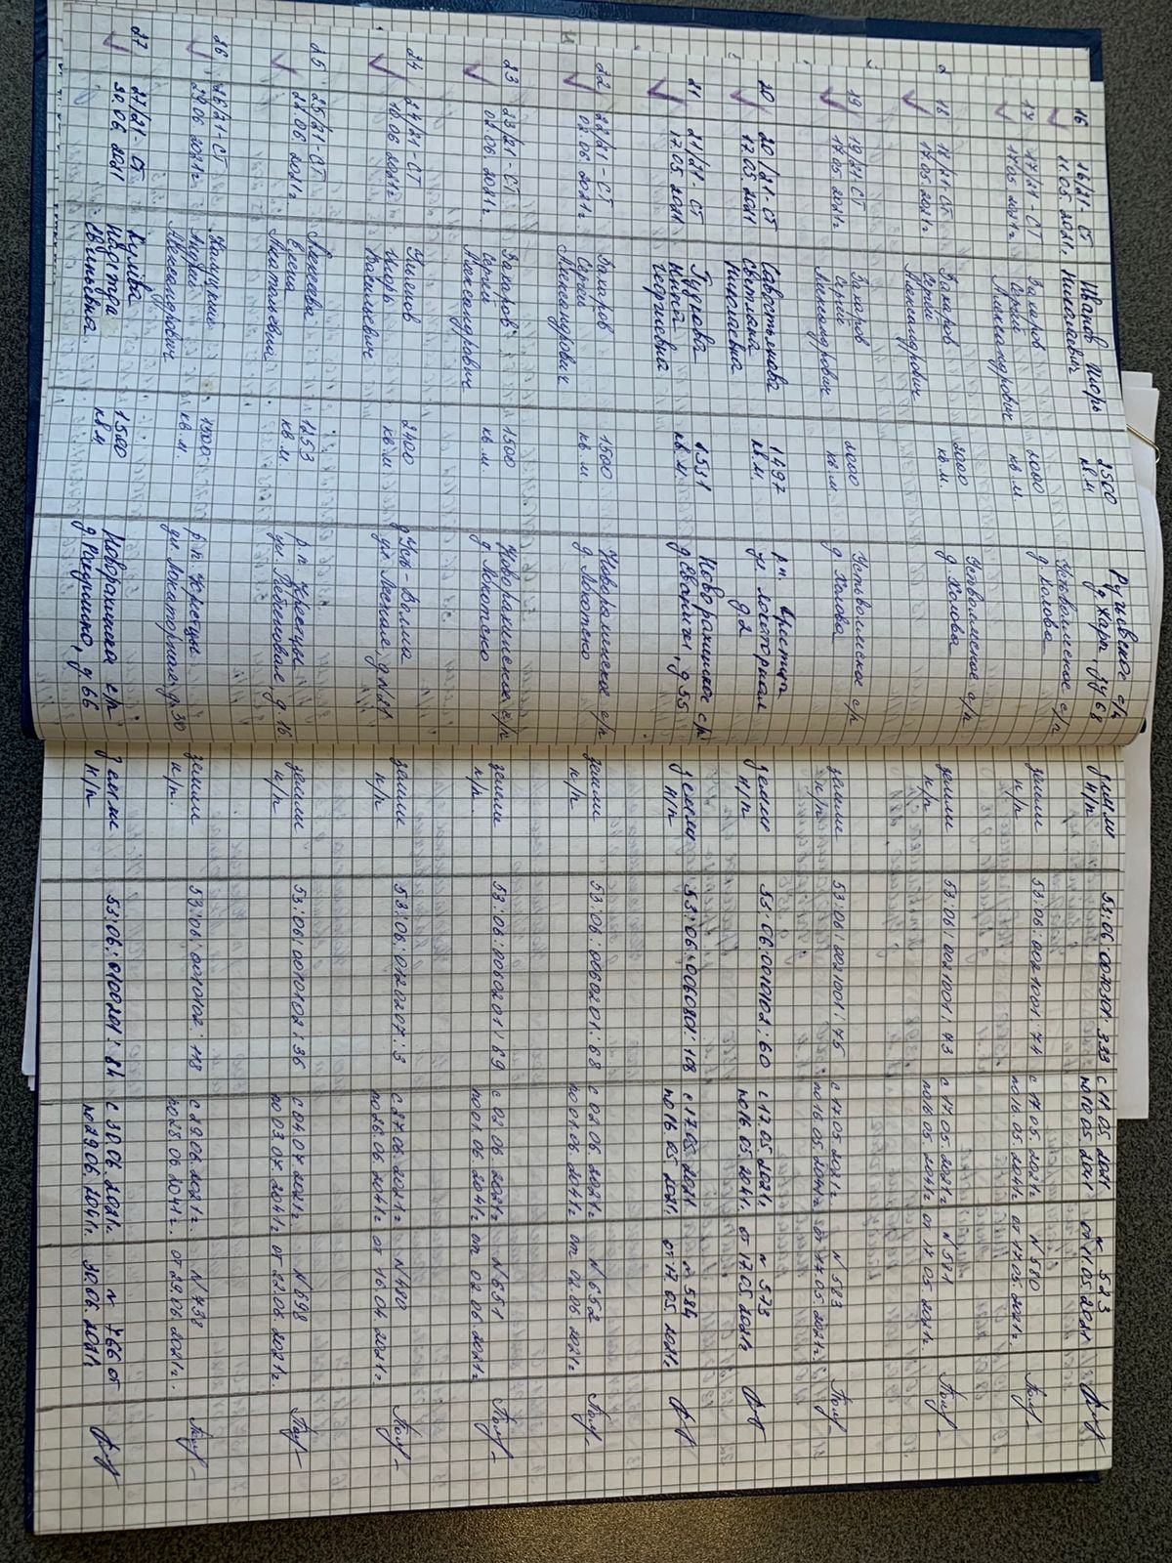
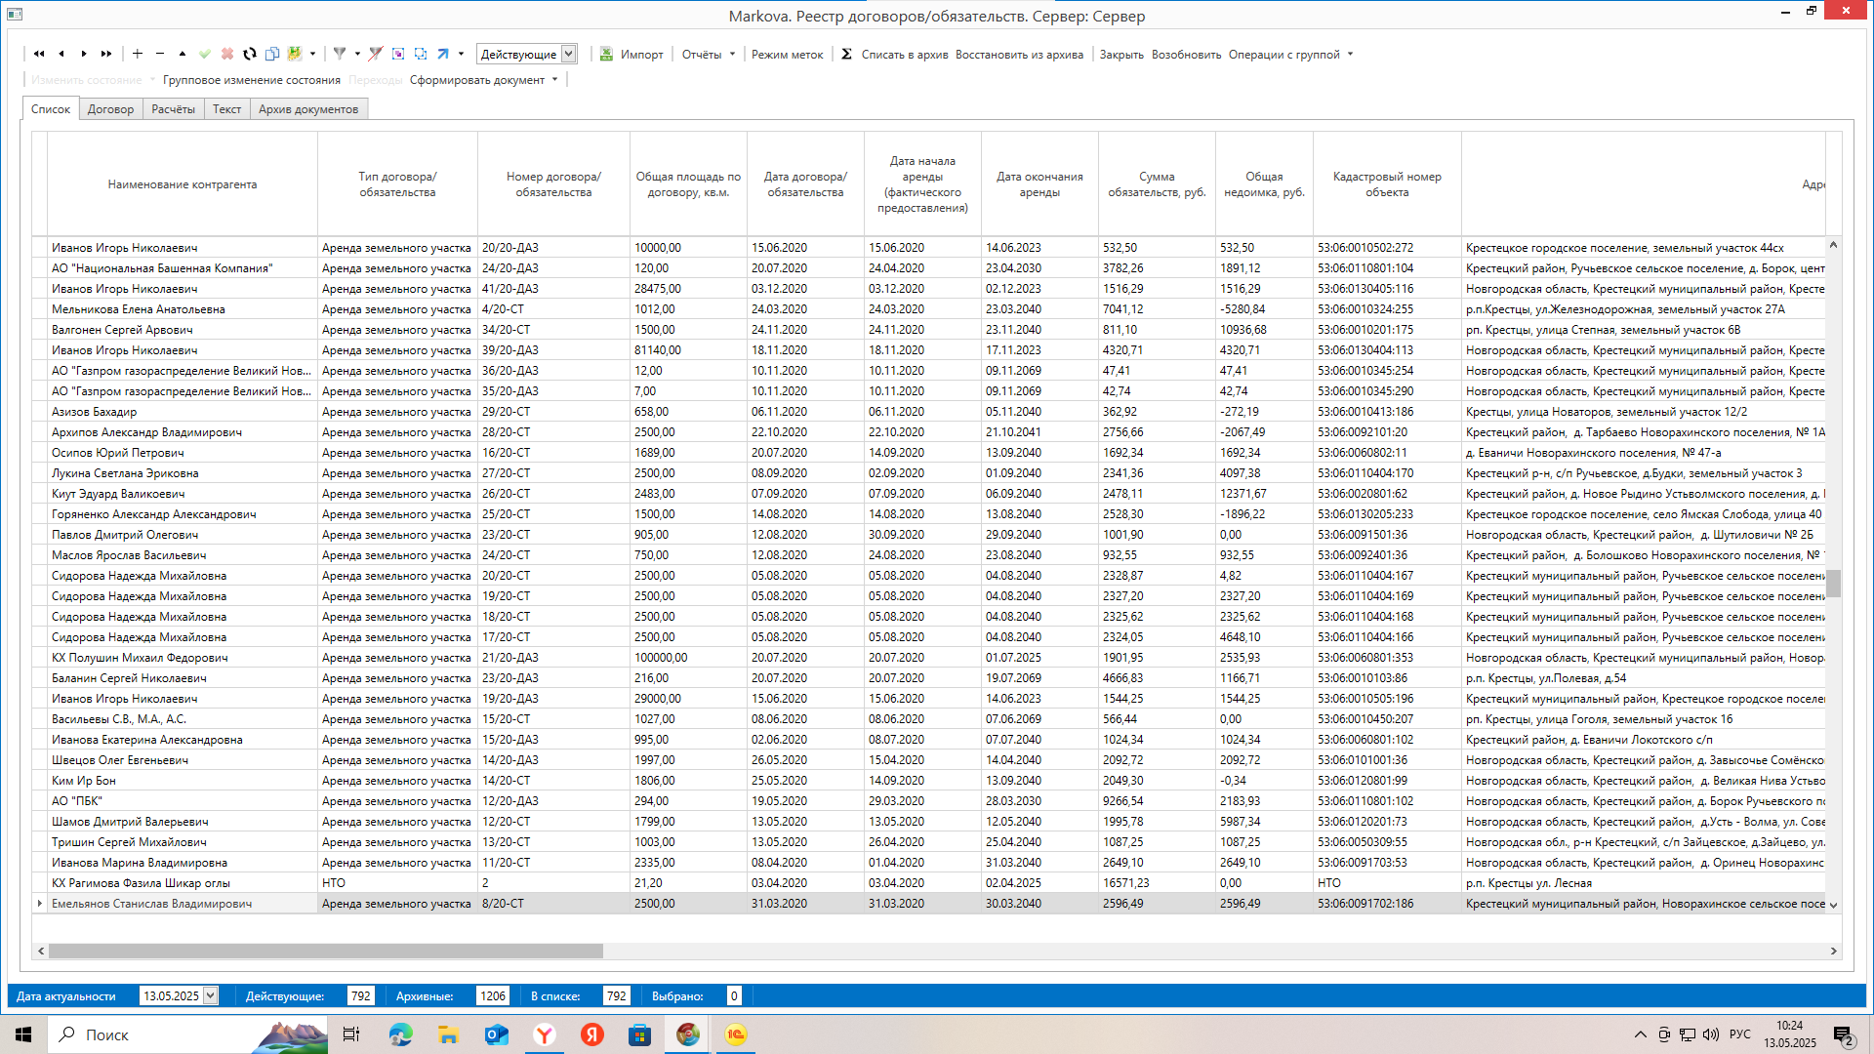
ПРИЛОЖЕНИЯ - ЭФФЕКТ ОТ ВНЕДРЕНИЯ 1 / 6
Наименование мероприятия:
Актуализация реестра действующих (ранее заключенных) договоров
Эффект от мероприятия:
Реестр договоров в программном комплексе "Барс-имущество" позволяет быстро находить договора и формировать отчетность
БЫЛО:
СТАЛО:

Slide 16
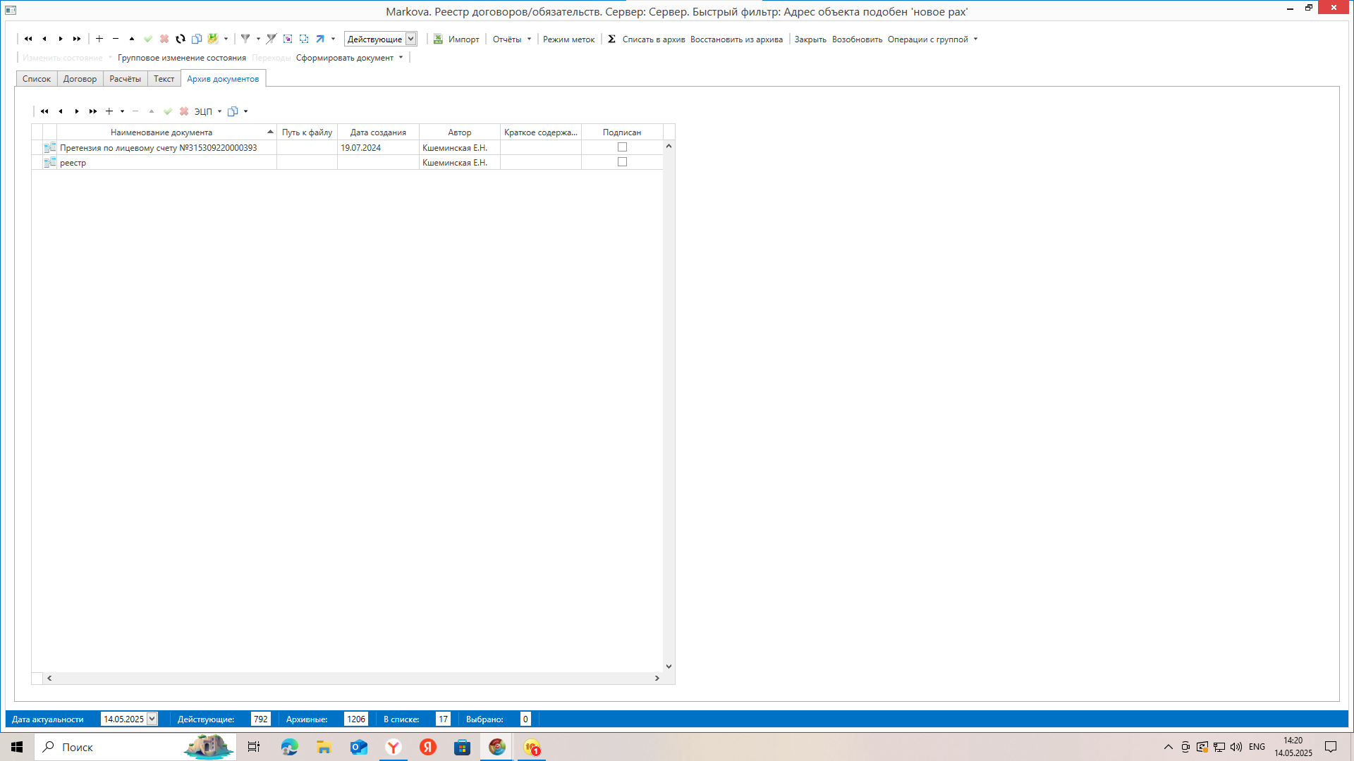
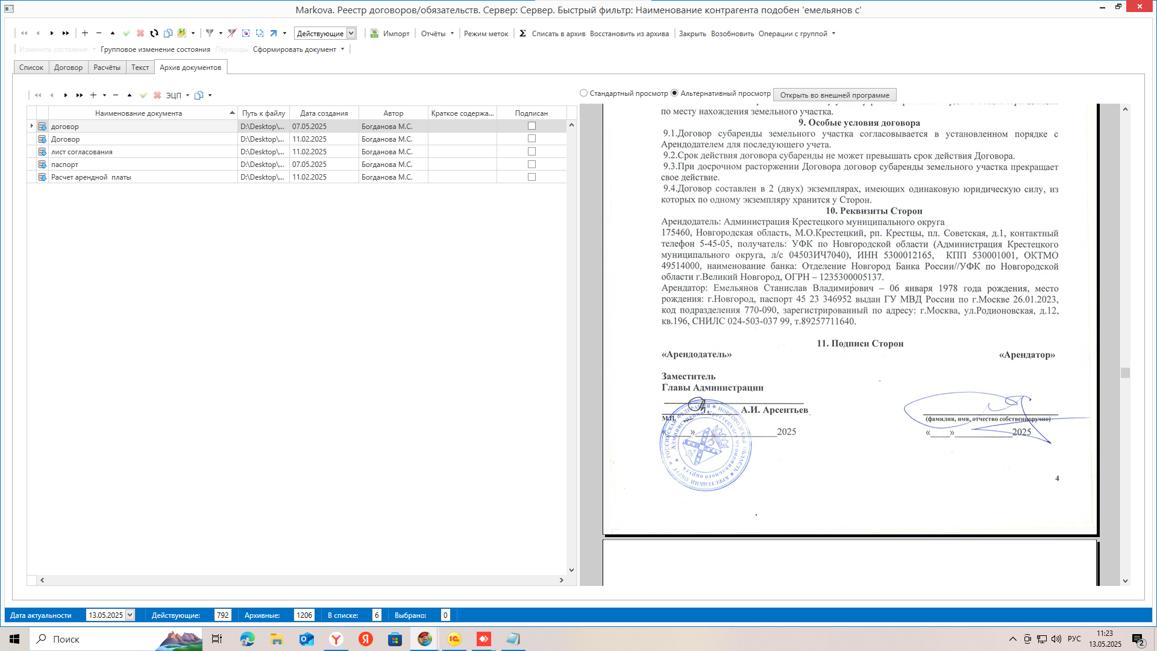
ПРИЛОЖЕНИЯ - ЭФФЕКТ ОТ ВНЕДРЕНИЯ 2 / 6
Наименование мероприятия:
Формирование электронного архива договоров
Эффект от мероприятия:
В актуальном виде поддерживаются данные о всех действиях договорах при работе в программном комплексе "Барс-имущество"
БЫЛО:
СТАЛО:

Slide 17
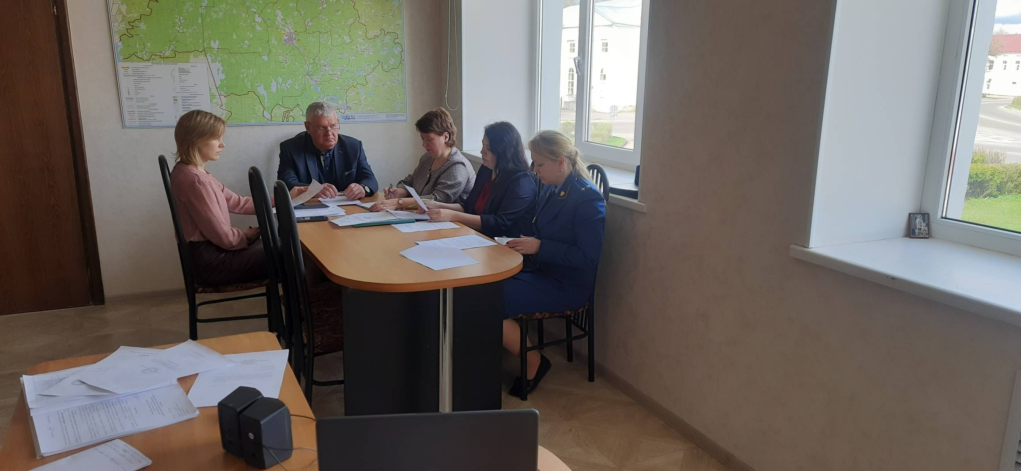
ПРИЛОЖЕНИЯ - ЭФФЕКТ ОТ ВНЕДРЕНИЯ 3 / 6
Наименование мероприятия:
1) Проведение информационной работы с населением.
2) Проведение заседаний комиссии по увеличению поступлений доходов в бюджет Крестецкого муниципального округа, с приглашением неплательщиков.
Эффект от мероприятия:
По результатам заседания комиссии увеличение поступлений доходов в бюджет Крестецкого муниципального округа составило 858,0 тыс. рублей
СТАЛО:

Slide 18
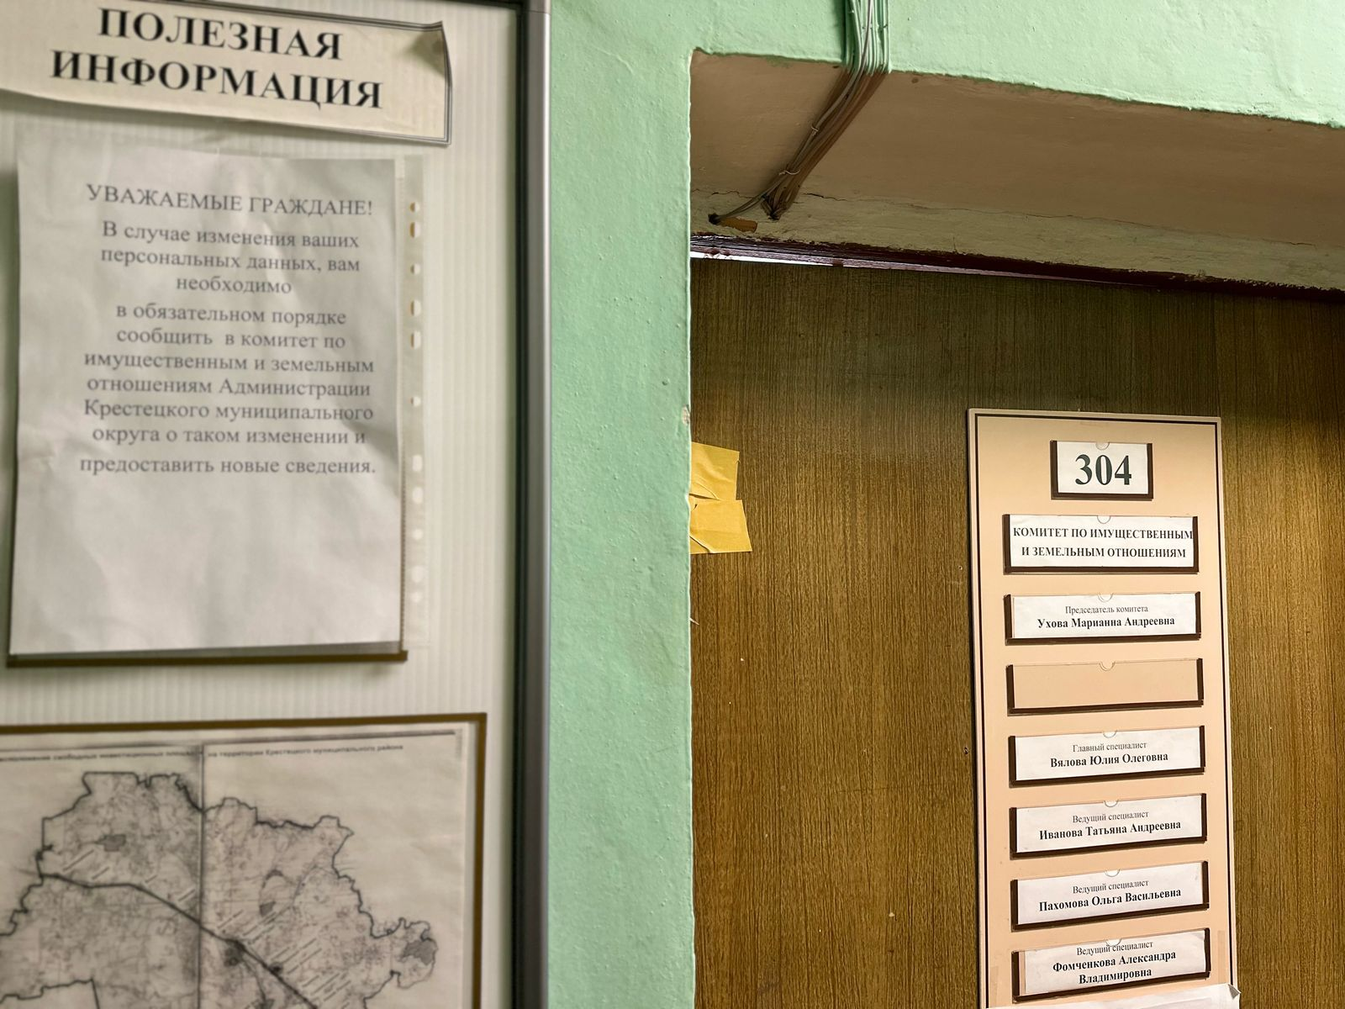
ПРИЛОЖЕНИЯ - ЭФФЕКТ ОТ ВНЕДРЕНИЯ 3 / 6 (2)
Наименование мероприятия:
1) Проведение информационной работы с населением.
2) Проведение заседаний комиссии по увеличению поступлений доходов в бюджет Крестецкого муниципального округа, с приглашением неплательщиков.
Эффект от мероприятия:
По результатам заседания комиссии увеличение поступлений доходов в бюджет Крестецкого муниципального округа составило 858,0 тыс. рублей
СТАЛО:

Slide 19
ПРИЛОЖЕНИЯ - ЭФФЕКТ ОТ ВНЕДРЕНИЯ 4 / 6
Наименование мероприятия:
Установление причин образования долга с целью дальнейшего урегулирования вопроса погашения задолженности (рассрочка, отсрочка платежей).
Эффект от мероприятия:
Проводится мониторинг задолженности в отношении договоров аренды земельных участков, по которым ошибочно начислялись платежи. Сокращение в результате перерасчета составило 358,0 тыс. рублей.
СТАЛО:

Slide 20
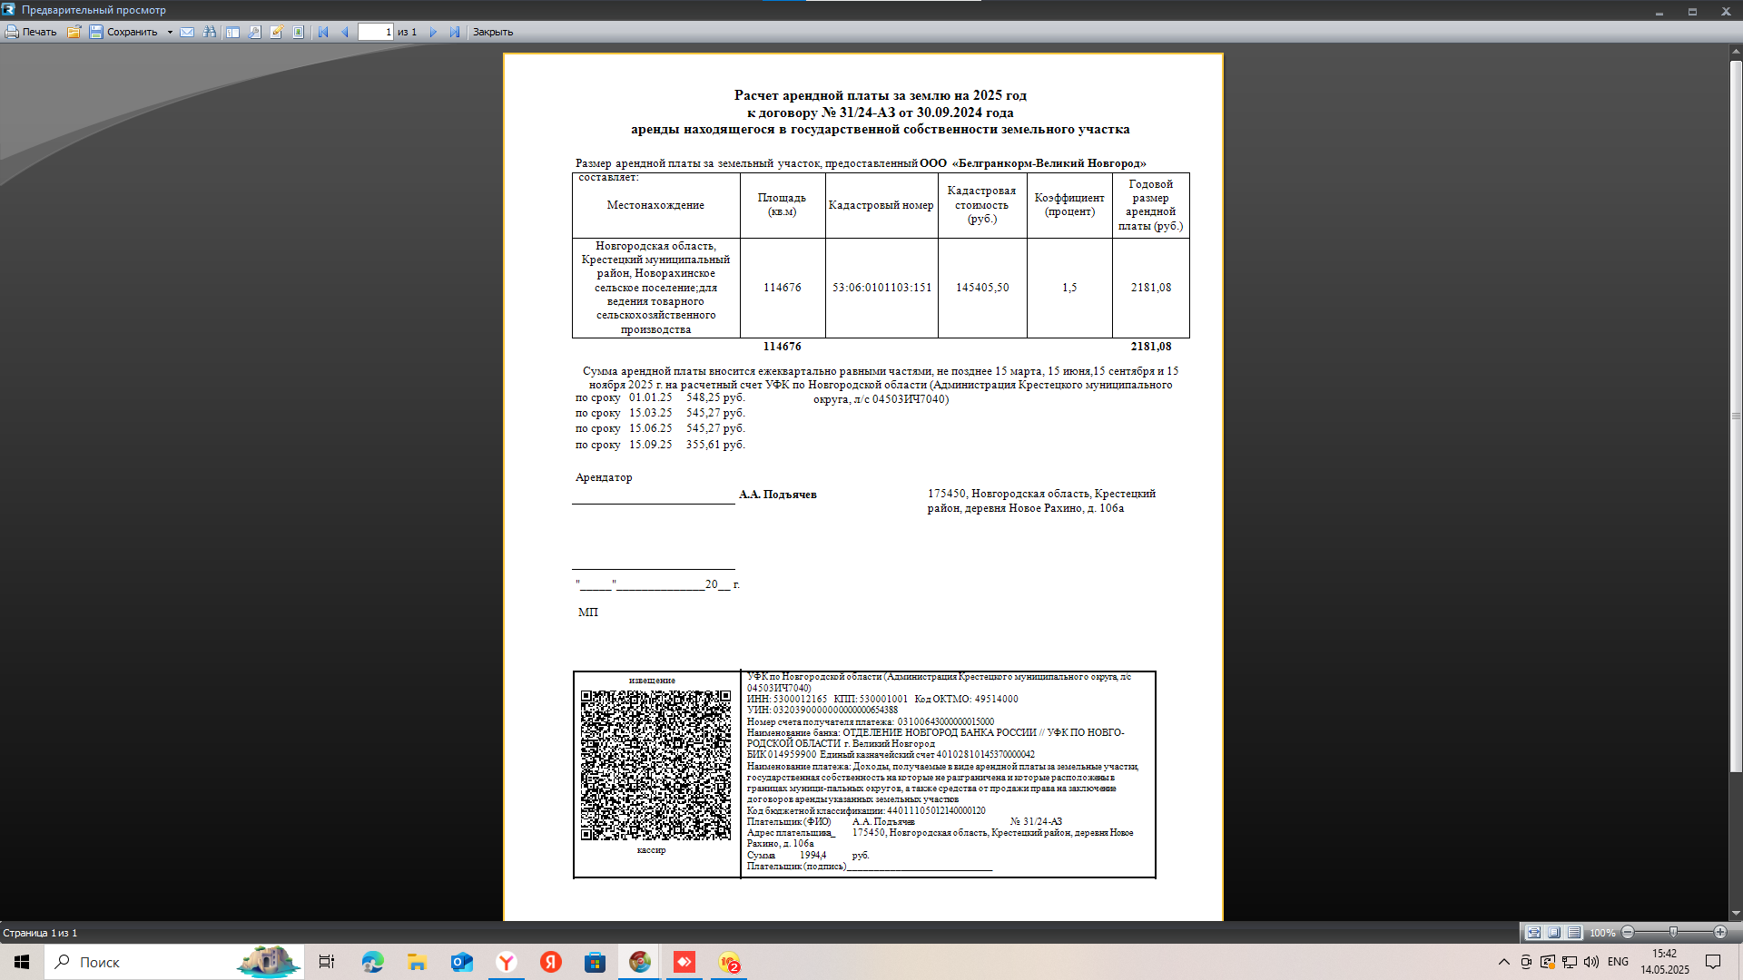
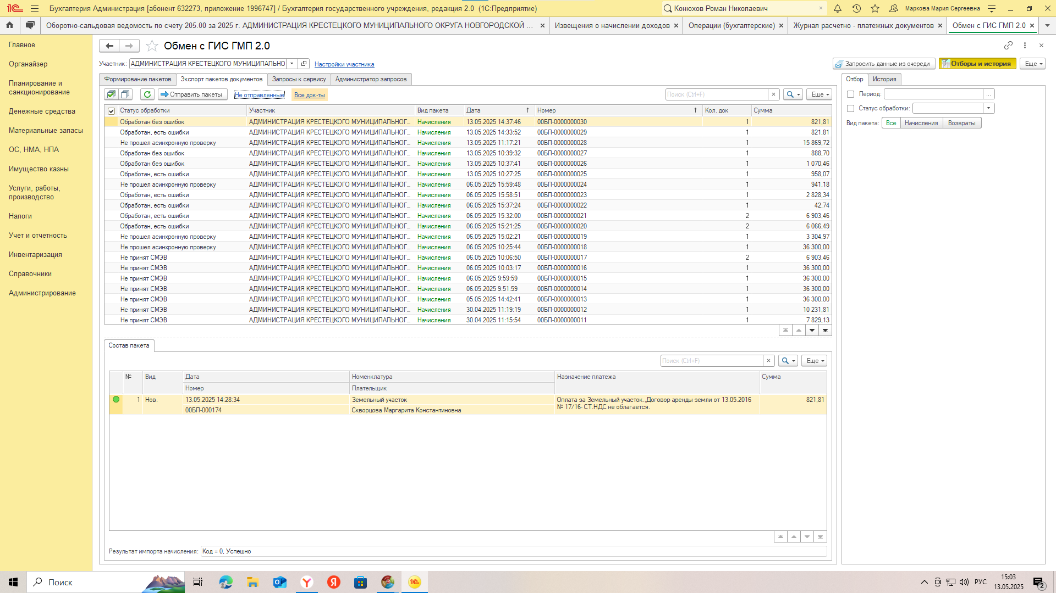
ПРИЛОЖЕНИЯ - ЭФФЕКТ ОТ ВНЕДРЕНИЯ 5 / 6
Наименование мероприятия:
Внедрение электронной отправки квитанций об оплате; внедрение обмена данных с электронной системой ГИС ГМП, платежной системой СБЕРБАНК
Эффект от мероприятия:
Электронный документооборот, снижение расходов на приобретение конвертов, бумаги и заправку картриджей на 80,0 тыс. рублей
БЫЛО:
СТАЛО:

Slide 21
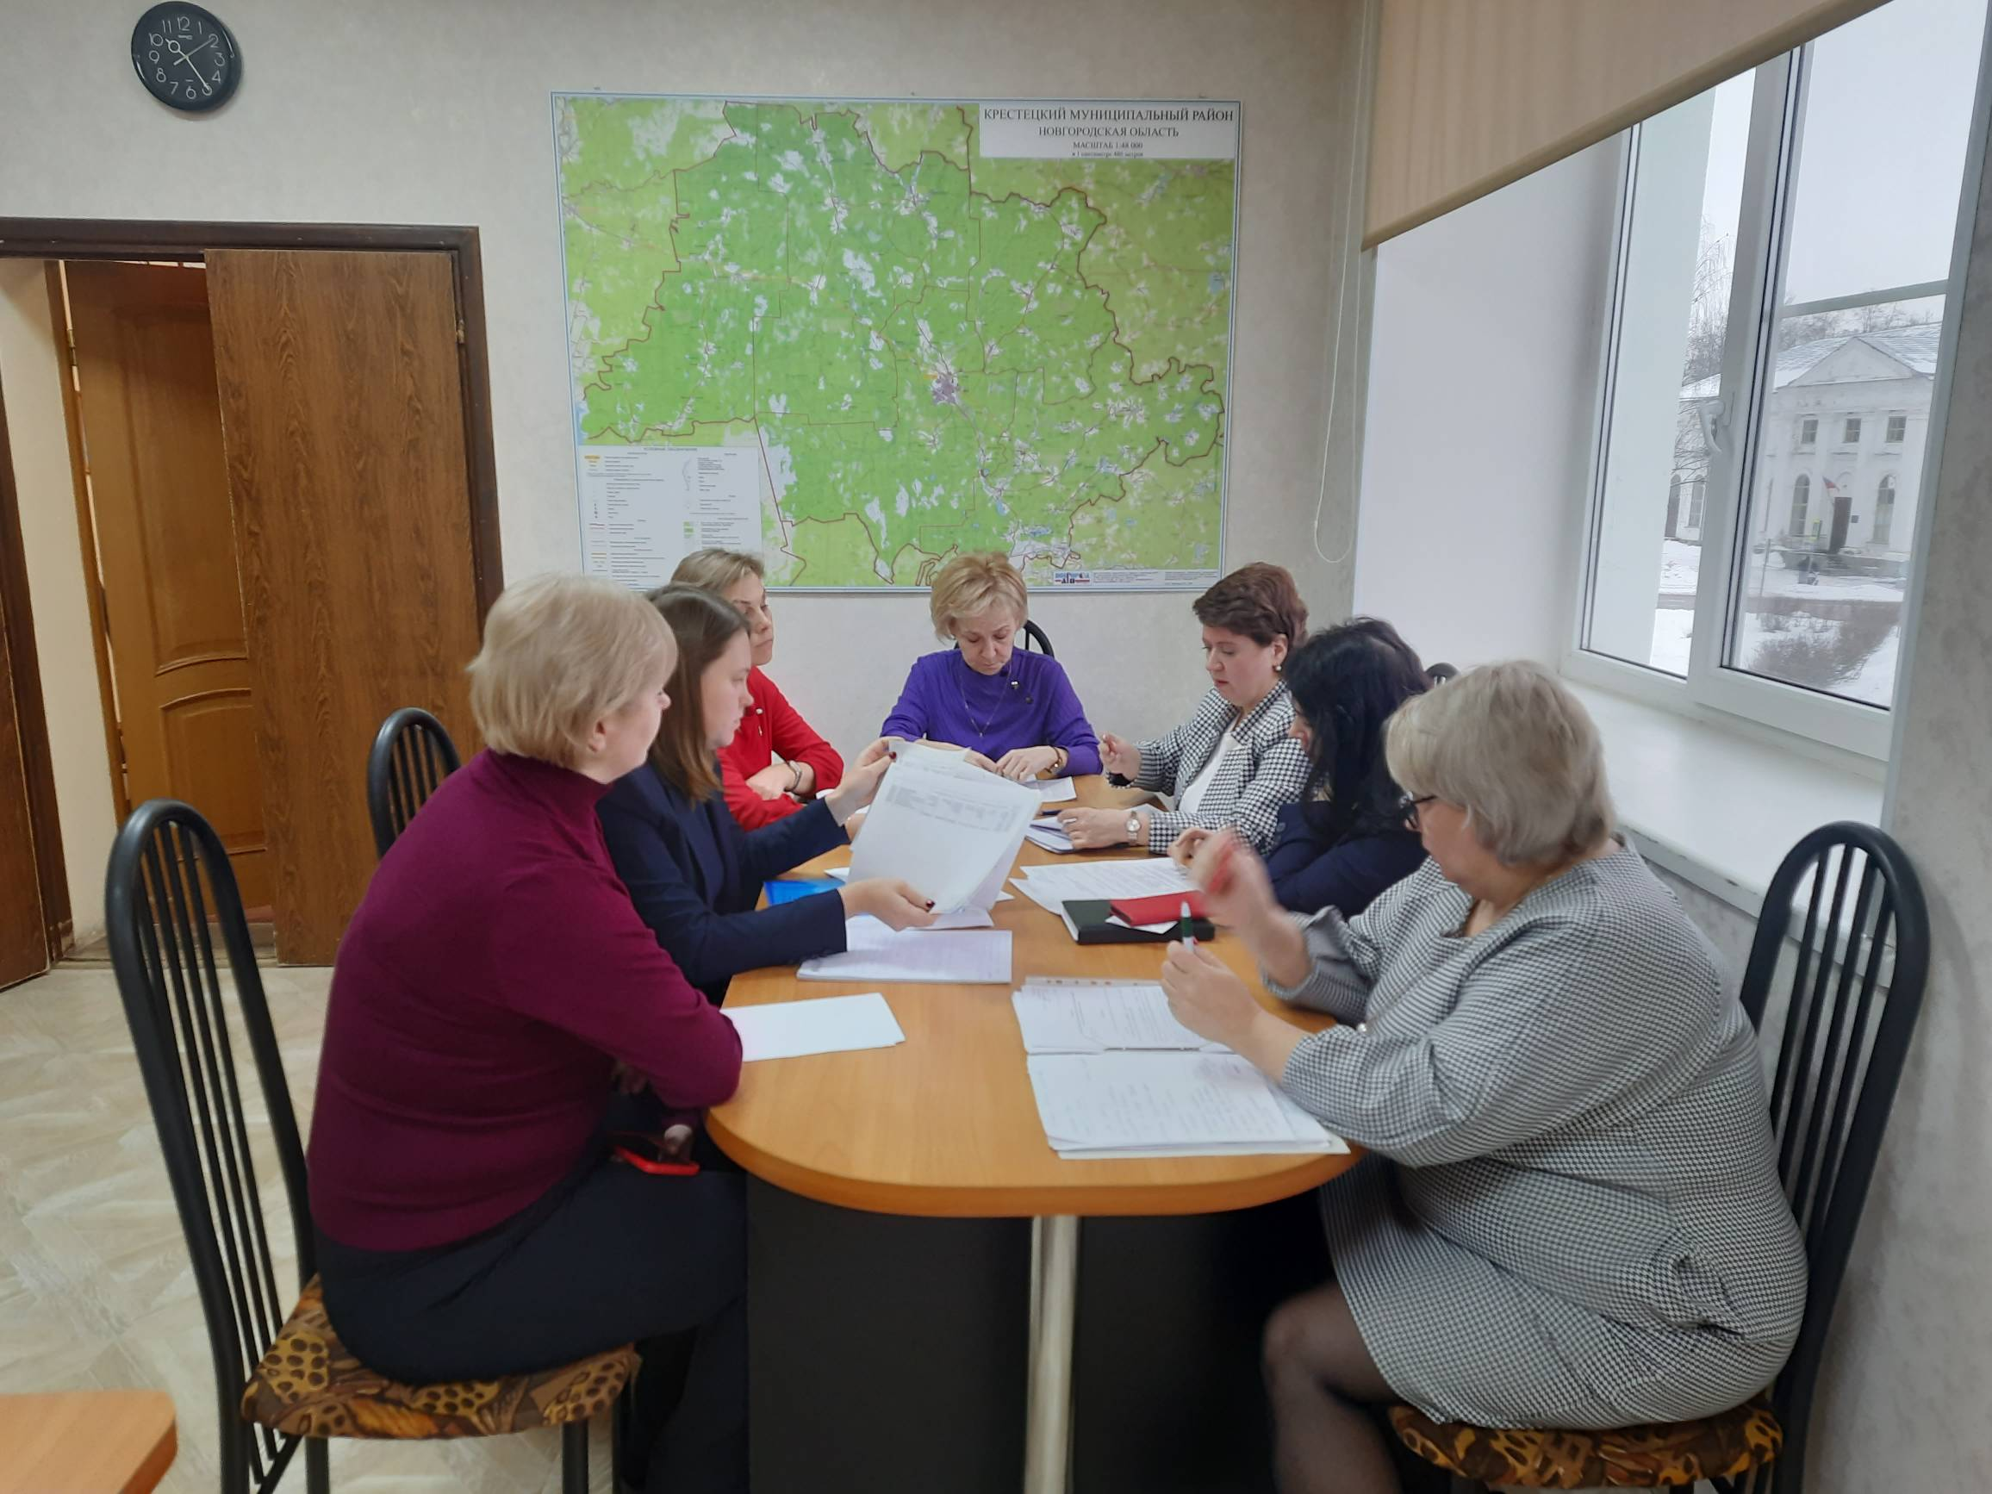
ПРИЛОЖЕНИЯ - ЭФФЕКТ ОТ ВНЕДРЕНИЯ 6 / 6
Наименование мероприятия:
Списание задолженности, имеющей признаки нереальной к взысканию, по решению соответствующих комиссий.
Эффект от мероприятия:
Проведен мониторинг по признанию нереальной к взысканию просроченной дебиторской задолженности, в результате выявлена задолженность на сумму 96,0 тыс. рублей.
СТАЛО:

Slide 22
Спасибо за внимание.

